Slide 1
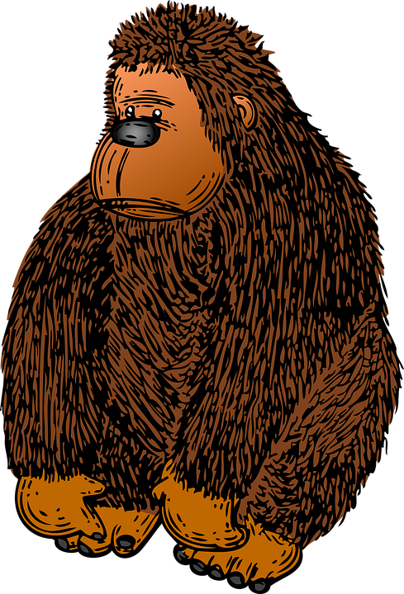
De La Cabeza a Los Pies
Por Eric Carle

Slide 2

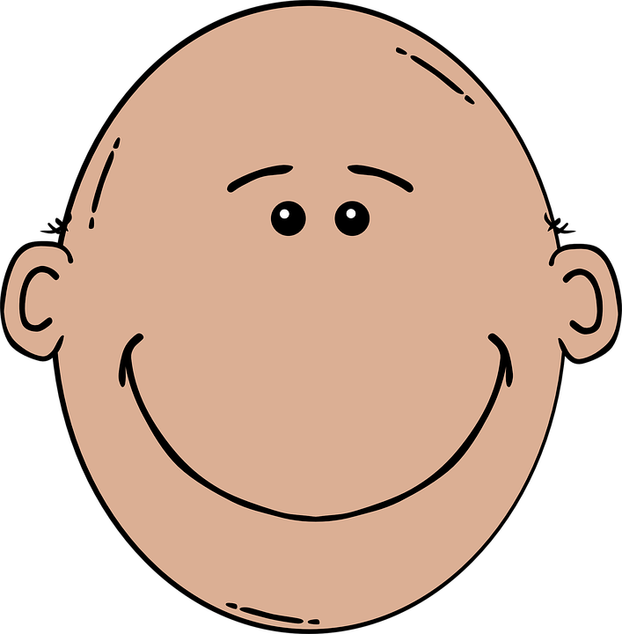
Soy un pingüino y puedo girar mi cabeza.

Slide 3
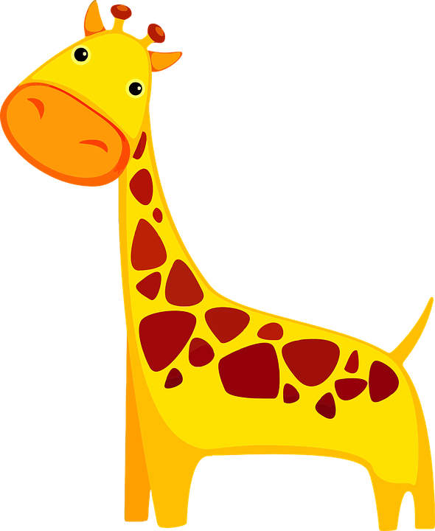
Soy una jirafa y dobló el cuello.

Slide 4


Soy un búfalo y alzó los hombros.

Slide 5

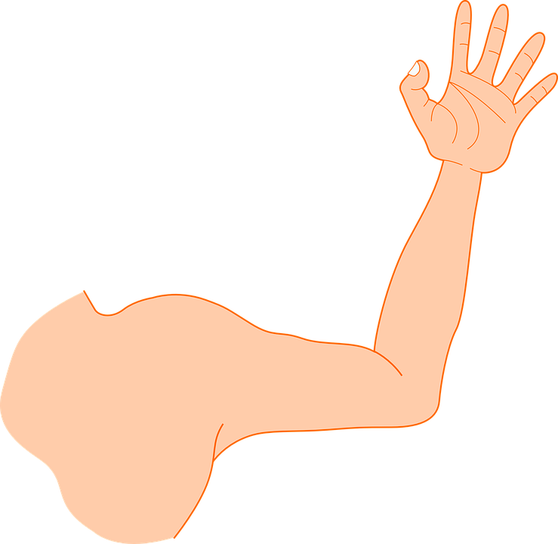
Soy un mono y saludo con los brazos.

Slide 7

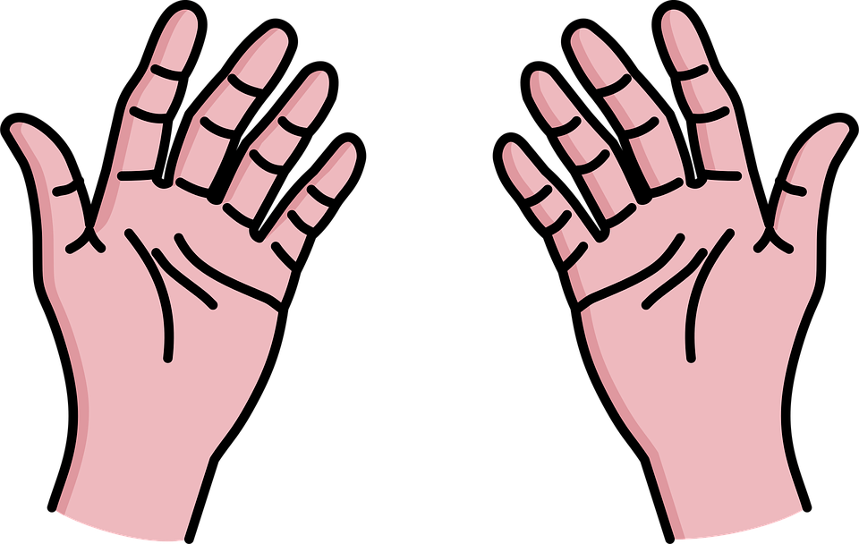
Soy una foca y aplaudo con las manos.

Slide 8
Soy una gorila y me golpeo el pecho.

Slide 9
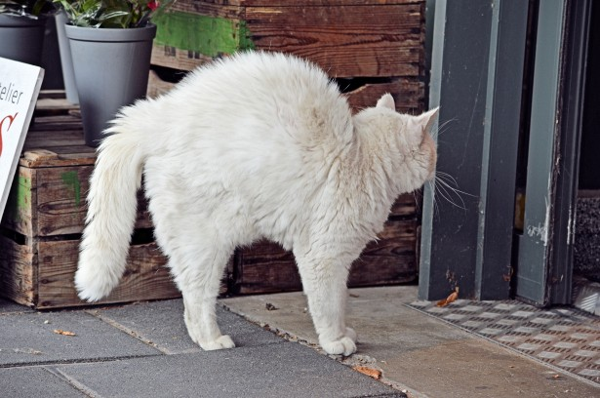
Soy un gato y arqueo la espalda.

Slide 10

Soy un cocodrilo y meneo las caderas.

Slide 12
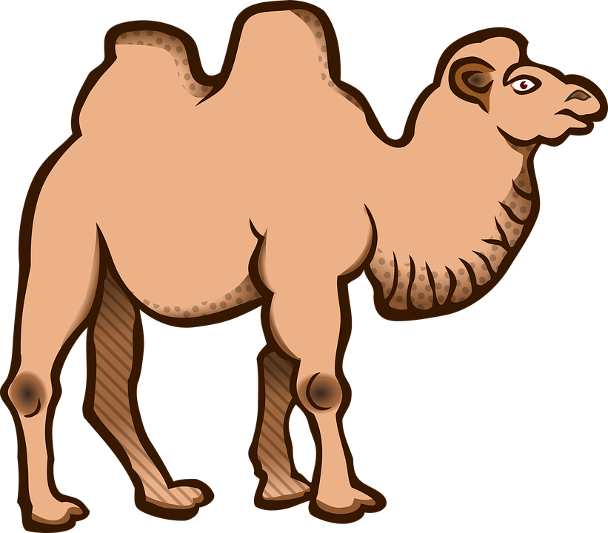
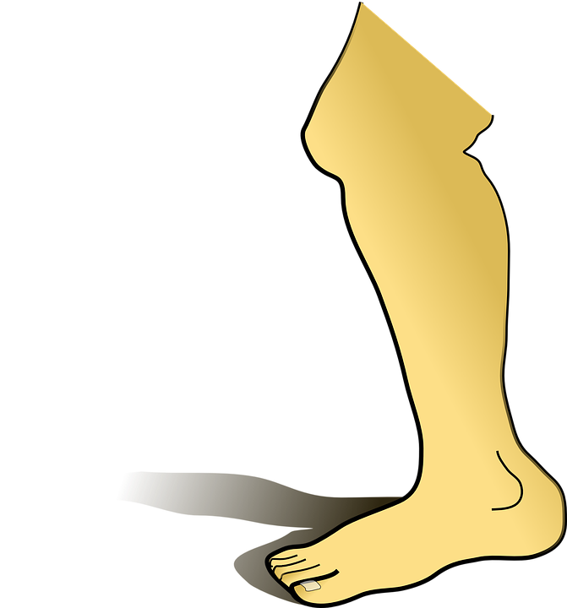
Soy un camello y dobló las rodillas.

Slide 13
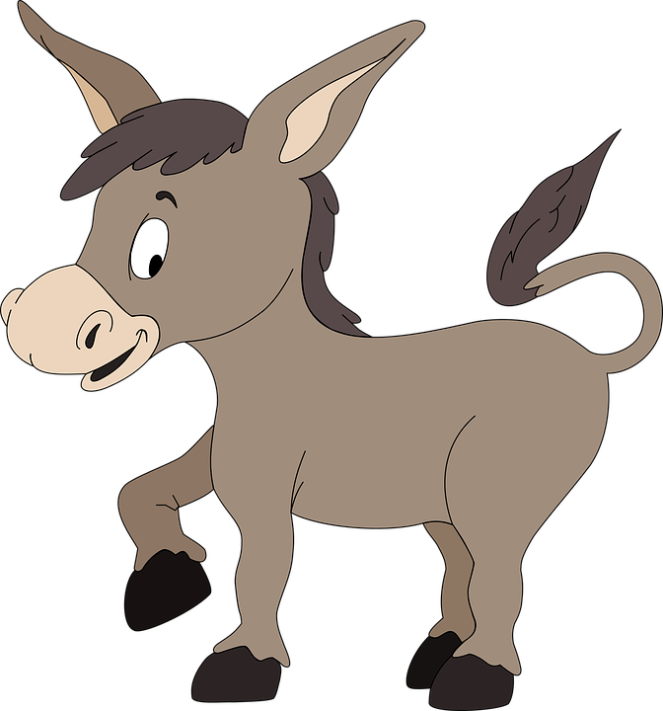
Soy un burro y doy patadas con mis piernas.

Slide 14
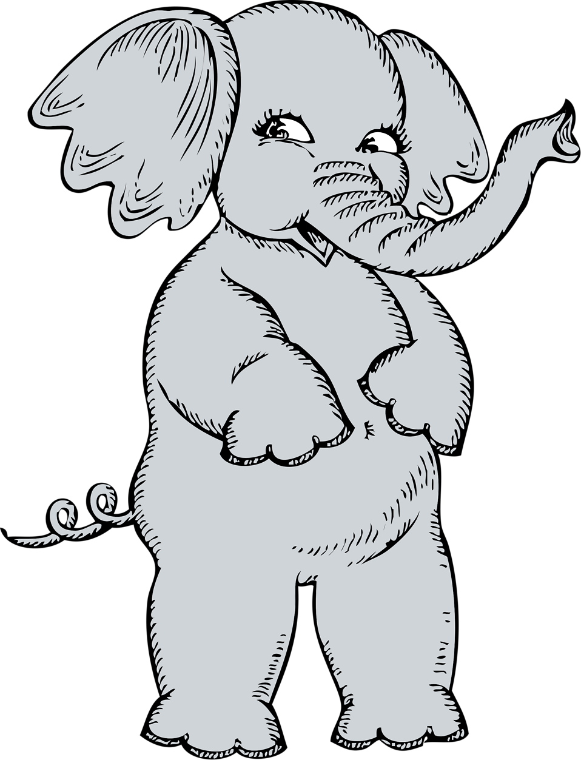
Soy un elefante y pisó muy fuerte con mis pies.

Slide 15


Yo soy yo y muevo el dedo gordo del pie.

Slide 17
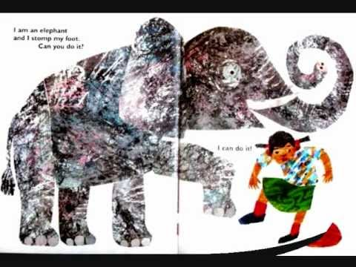

Slide 18
